Slide 1
EUROPA: BIOLANDWIRTSCHAFTSFLÄCHE 2016
Europa 13,5 Millionen ha
Spanien 2,02 Millionen ha
2,7 % der Landwirt- schaftsfläche ist Bio (EU 6,7%)
+73 % Zuwachs 2007-2016
In vier Ländern befindet sich die Hälfte der europäischen Biofläche.
Das Land mit der grössten Biofläche ist Spanien, gefolgt von Italien und Frankreich.
In 9 Ländern sind mindestens 10 % der Landwirtschaftsfläche Bio.
2016 nahm die Biofläche um fast 0.85 Million Hektar zu.
Spanien
Liechtenstein
Italien
Oesterreich
Frankreich
Estland
Deutschland
Schweden
Austria
Italy
Bioanteil in %
Verteilung der Biolandwirtschafts- fläche 2016
Die Länder mit der grössten Biofläche
Die Länder mit dem höchsten Bioflächenanteil
Zunahme der Biofläche 1985–2016
Quelle: FiBL-Erhebung 2018 www.organic-world.net

Slide 2
EUROPA: BIOEINZELHANDELSUMSÄTZE 2016
Europa 33,5 Milliarden €
Deutschland 9,5 Milliarden €
Schweiz 274 € Pro-Kopf- Ausgaben
Dänemark 9,7 % Biomarkt-anteil
Die Europäische Union (30,7 Milliarden €) ist der zweit-grösste Binnenmarkt nach den USA (38,9 Milliarden €) und China (5,9 Milliarden €). Nach Kontinent ist Nordamerika führend (41,9 Milliarden €).
Die europäischen Länder mit dem grössten Biomarkt sind Deutschland (9,5 Milliarden €), Frankreich (6,7 Milliarden €), Italien (2,6 Milliarden €) und das Vereinigte Königreich (2,5 Milliarden €).
Die Schweiz hat den grössten Pro-Kopf-Bioverbrauch weltweit. Es folgen Dänemark und Schweden.
Die höchsten Bioanteile am Gesamtmarkt weisen Dänemark, Luxemburg und die Schweiz vor.
Deutschland
Schweiz
Dänemark
Frankreich
Dänemark
Luxemburg
Italien
Schweden
Schweiz
UK
Luxemburg
Schweden
Schweiz
Österreich
Österreich
Verteilung der Einzelhandelsumsätze nach Ländern
Die europäischen Länder mit dem grössten Biomarkt 2016
Die Länder mit dem höchsten Pro-Kopf-Bioverbrauch in Europa (und weltweit)
Die Länder mit dem höchsten Biomarktanteil in Europa (und weltweit) 2016
Quelle: FiBL-Erhebung 2018 www.organic-world.net

Slide 3
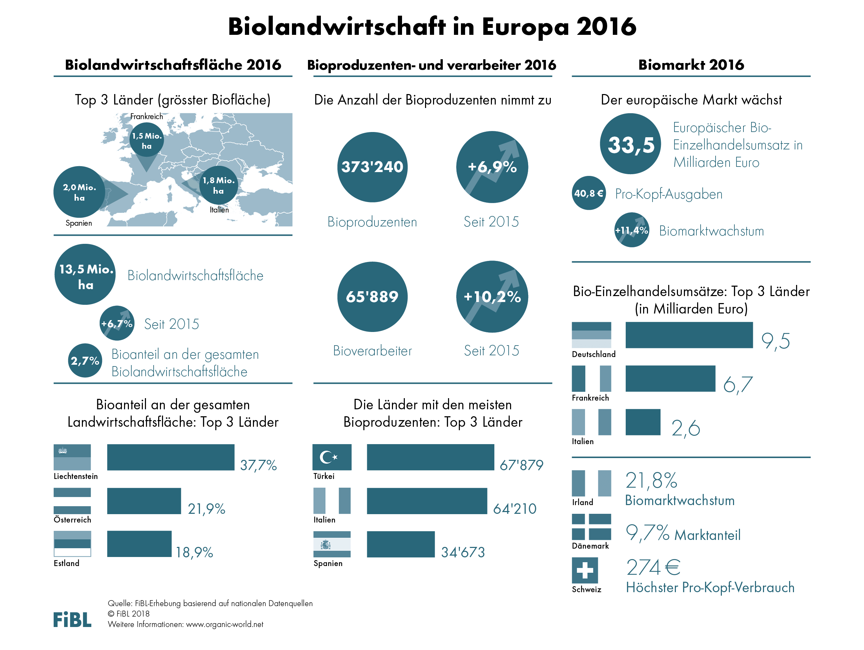

Slide 4
